Slide 1
Compare Model
Jack Wu
2023-11-04

Slide 2
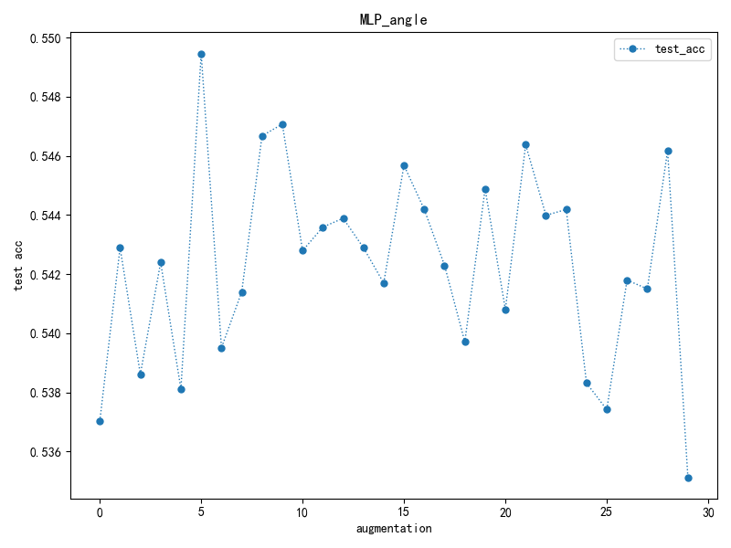
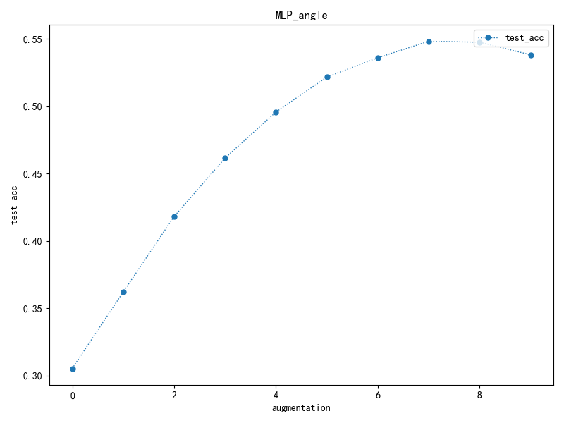
ACC：MLP

Slide 3
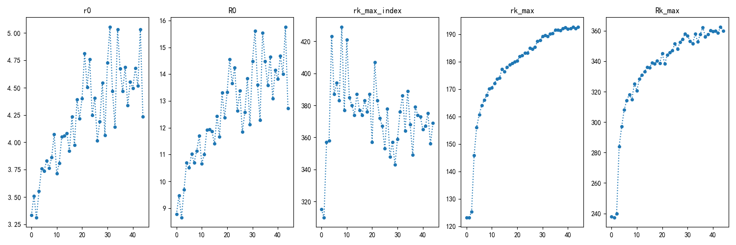
BOF：Angle

Slide 4
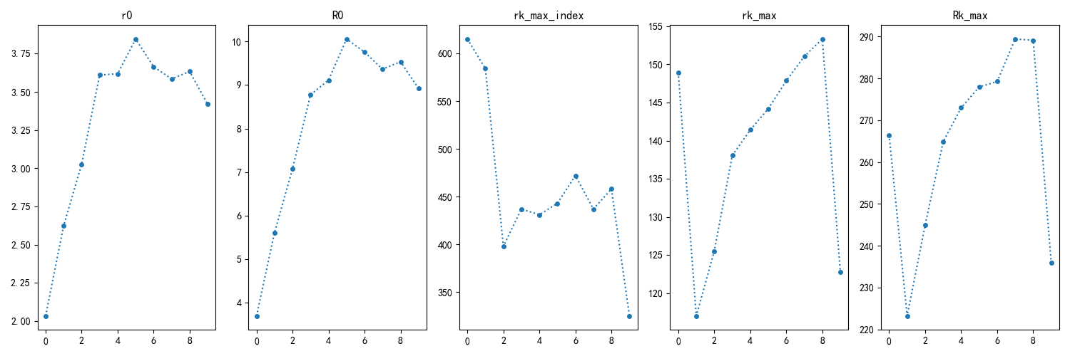
BOF：Scale

Slide 5
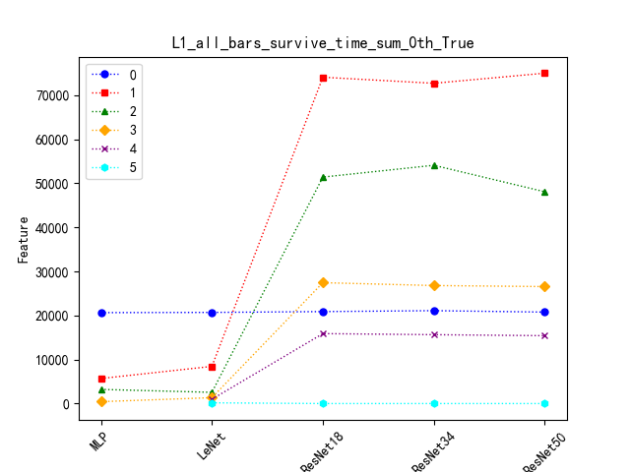
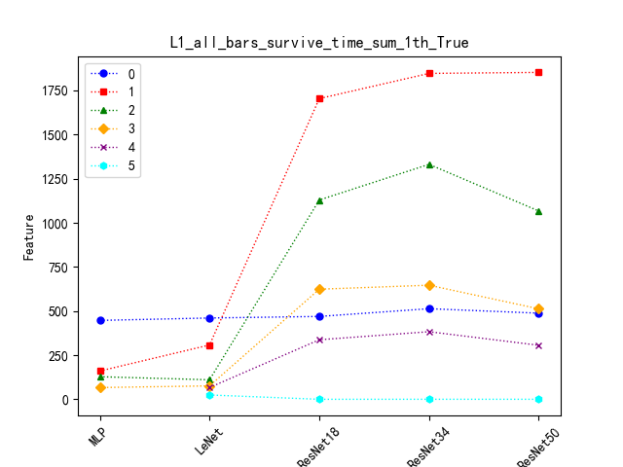
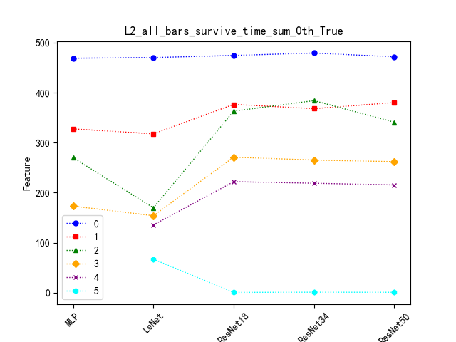
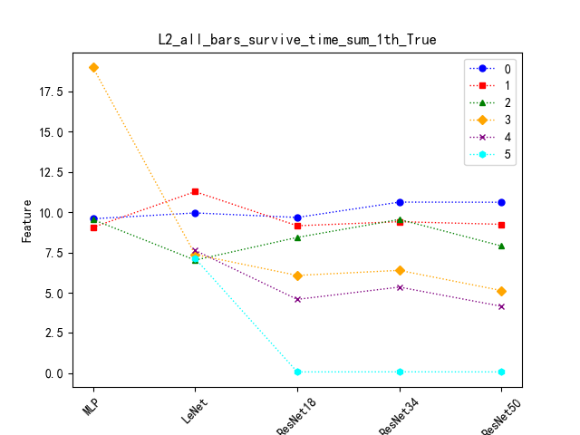


Compare Model
All bars survive time sum

Slide 6
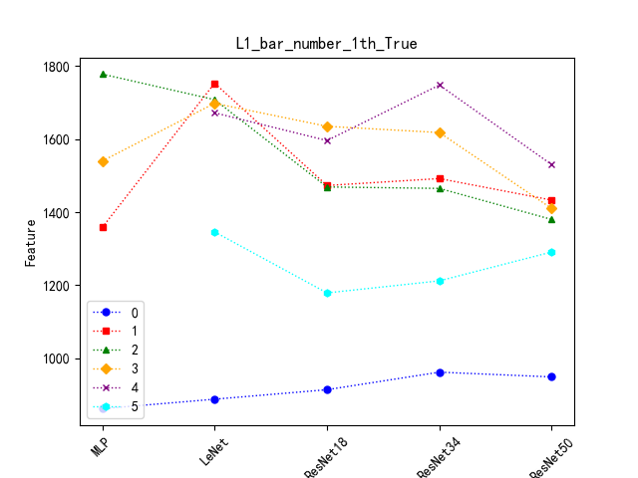
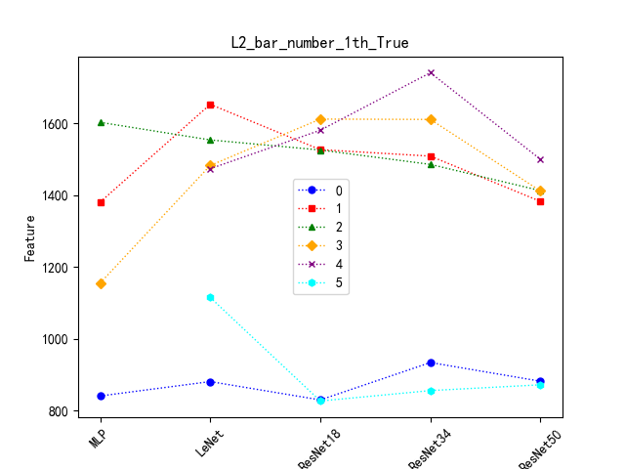
Compare Model
Bar Number

Slide 7
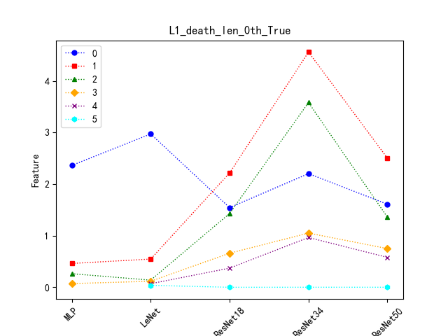
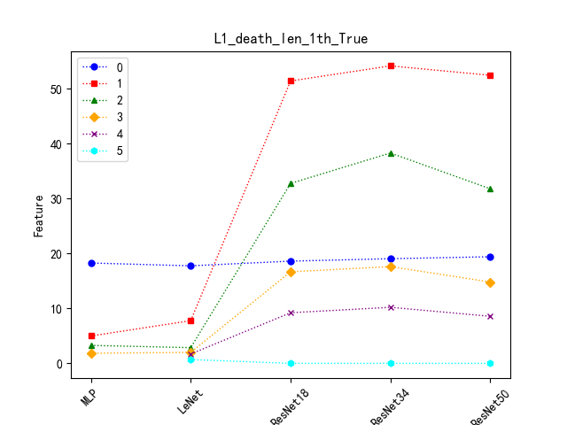
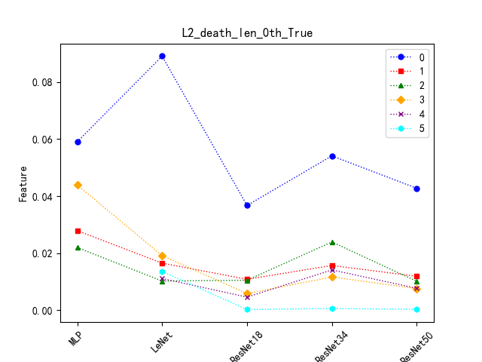
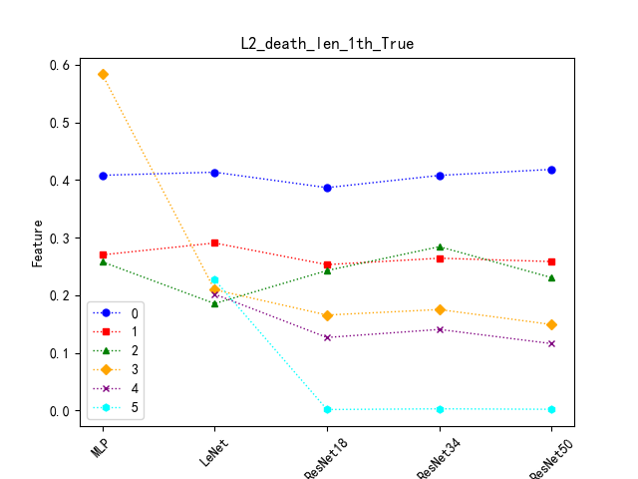
Compare Model
Death Len

Slide 8


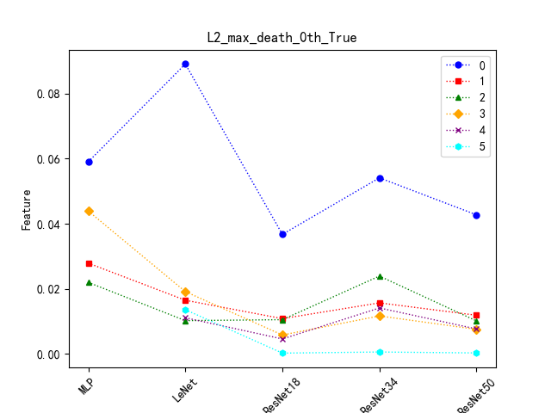

Compare Model
Max Death

Slide 9
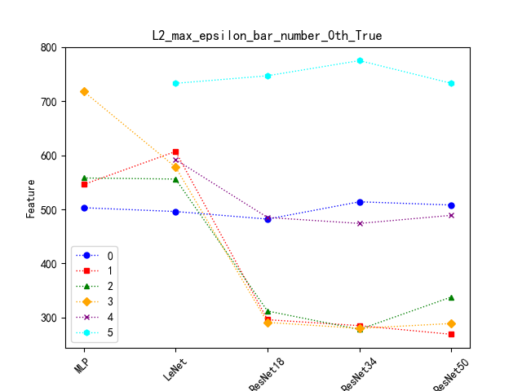
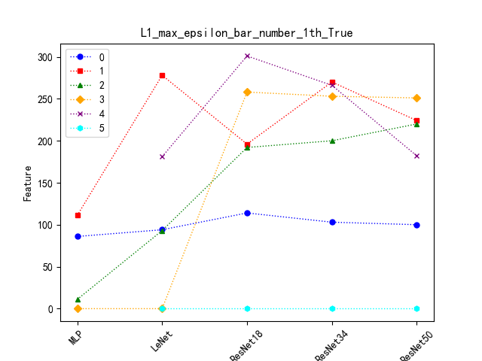
Compare Model
Max epsilon bar number

Slide 10
工作
重新写了整个程序
更方便调用
分离了计算和后处理
比较model直接的复杂度
对比了BOF、TDA、ACC

Slide 11
Next ToDo
这看不出什么啊
计当安出

Slide 12
使用最大的bar 的max death 对其他的归一化
L1下的存活时间、max death 观察
更大范围的角度
ISIC2018 看看R0
只看input image

